Slide 1
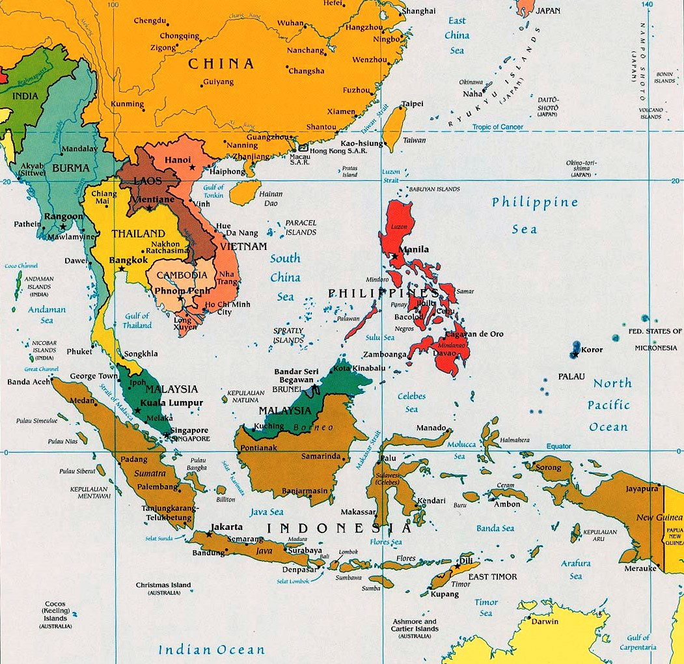
De cultuur van Zuidoost-Azië
Open je boek!
Paragraaf 3.2
Bladzijde 42-43

Slide 2
Wat gaan we doen?
Bespreken foto-opdracht Thailand!
Stukje uitleg: cultuur in Zo-Azië
Beginnen met culturen opdracht
Napraten: hoe ging de les?

Slide 3
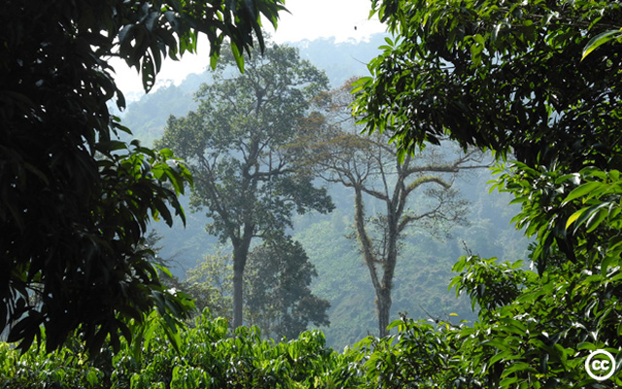
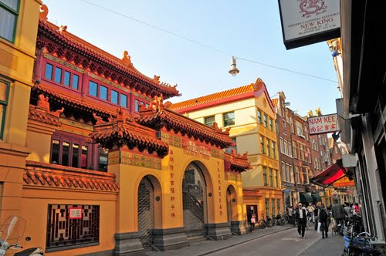
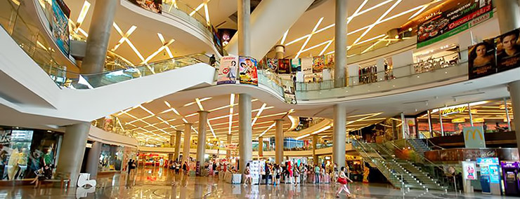
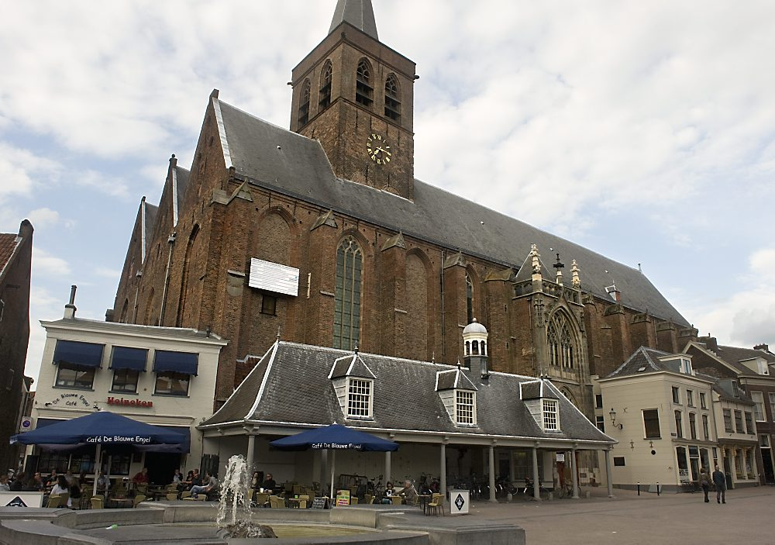
Thailand of Nederland?!

Slide 4
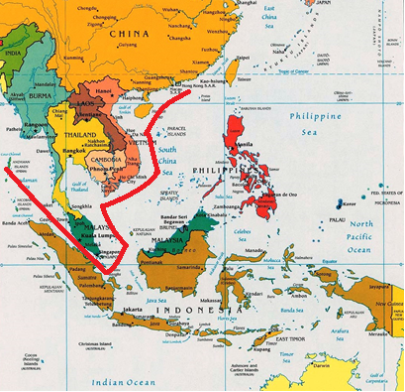
Zo-Azië: een hoop culturen!
Zo-Azië: groot schiereiland en veel eilanden
Andere cultuur dan NL. Maar heeft ZO-Azië één cultuur??
Belangrijk onderdeel van cultuur: religie!
Religie: NL? Thailand? Indonesië?

Slide 5
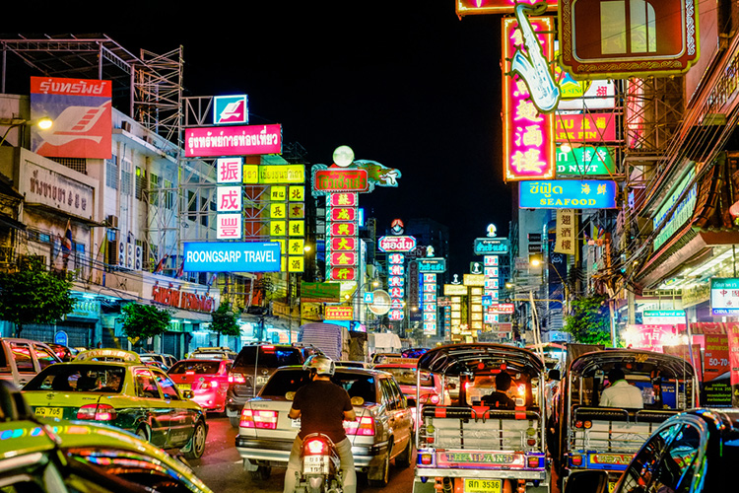
Waarom zo veel culturen?
Zo-Azië is makkelijk bereikbaar over zee
Geschikt handelsgebied!
Dus: veel immigranten in dit gebied!
Veel van deze immigranten komen uit China -> Chinatown!

Slide 6
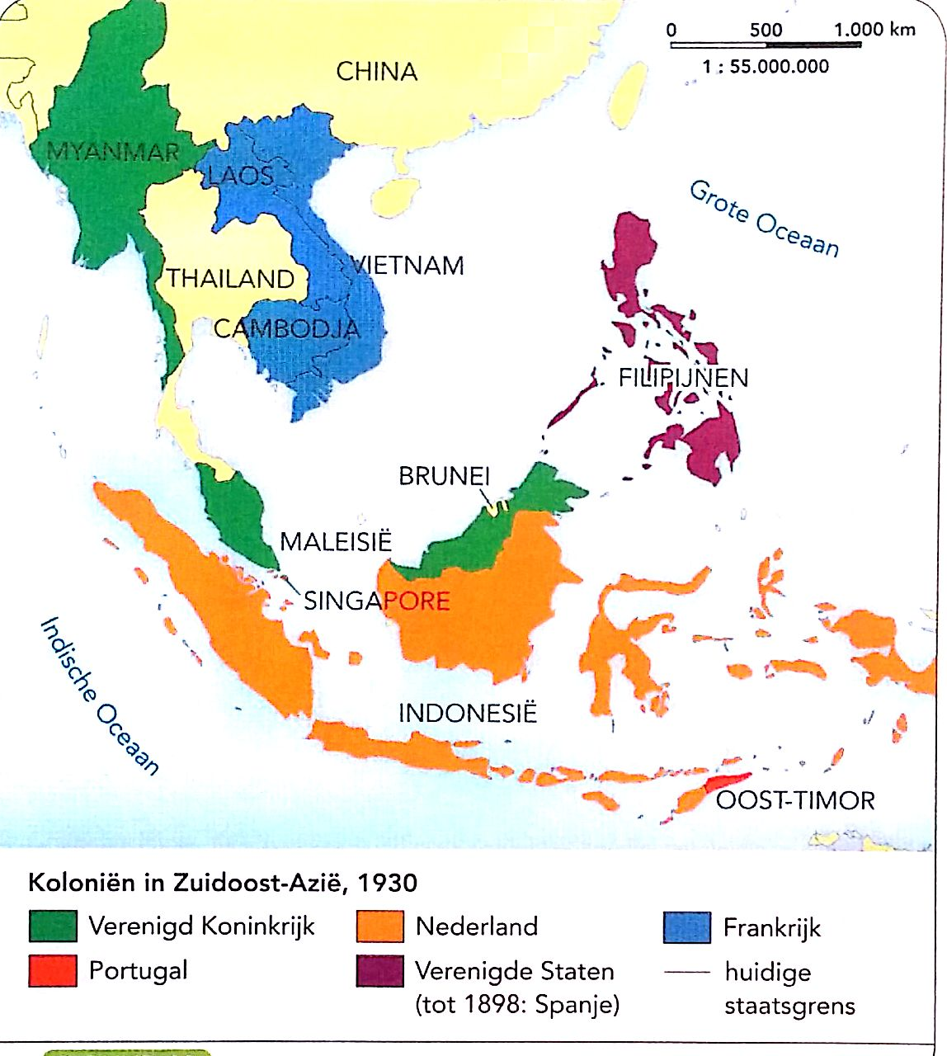
Koloniën
Veel landen in Zo-Azië waren vroeger een Kolonie.
Wat is een kolonie??
Westerse overheersers brengen cultuur mee: taal, geloof, eten, etc.
Na WO II : koloniën worden onafhankelijk

Slide 7
Weg naar onafhankelijkheid: ASEAN
Onafhankelijkheid gaat niet zonder problemen…
Binnenlandse politiek leidt onder (religieuze) conflicten en gebrek aan handel
Hierom: oprichting ASEAN (1967)
Doel: economische samenwerking en ontwikkeling

Slide 8
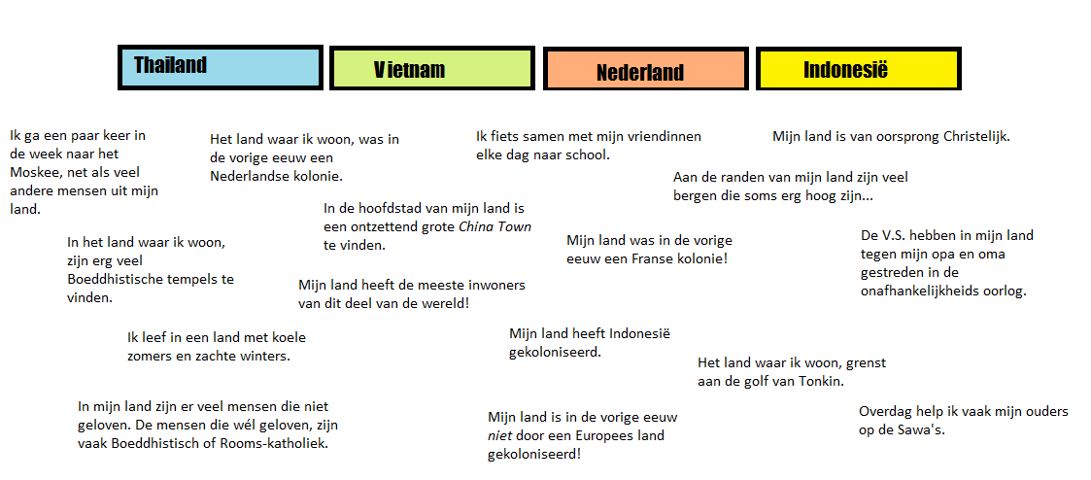
Opdracht:
Vier landen: Thailand, Vietnam, Nederland, Indonesië.
Elk land heeft een aantal kenmerken; deze zijn echter nog niet op volgorde gezet!
Jullie opdracht: koppel de kenmerken aan de juiste landen!
Gebruik je boek en het internet bij vragen!
Nu beginnen, volgende week af!

